Slide 1

Федеральное государственное бюджетное образовательное учреждение высшего образования
«МИРЭА – Российский технологический университет»
РТУ МИРЭА
Институт информационных технологий
Кафедра инструментального и прикладного программного обеспечения
Дисциплина «Шаблоны программных платформ языка Джава»
КУРСОВАЯ РАБОТА
Приложение «Стоматологическая клиника»
Студент: Сулейманов А.В.
Группа: ИКБО-30-22
Руководитель: доцент Куликов А.А.
Москва 2024

Slide 2
Цель
Разработка приложения «Стоматологическая клиника»
Задачи
Провести анализ предметной области.
Сформировать основные требования к приложению.
Обосновать выбор средств ведения разработки.
Разработать две части приложения – серверную и клиентскую.
Протестировать приложение.
Провести анализ текста на антиплагиат при помощи сервиса antiplagiat.ru.
Создать презентацию по выполнению курсовой работе.

Slide 3
Технологии разработки
При разработке приложения был использован язык программирования Java, система автоматической сборки Gradle, фреймворк Spring с его дополнительным инструментом Spring Data JPA. В качестве базы данных применялась PostgreSQL. Для тестирования использовался Bruno.

Slide 4
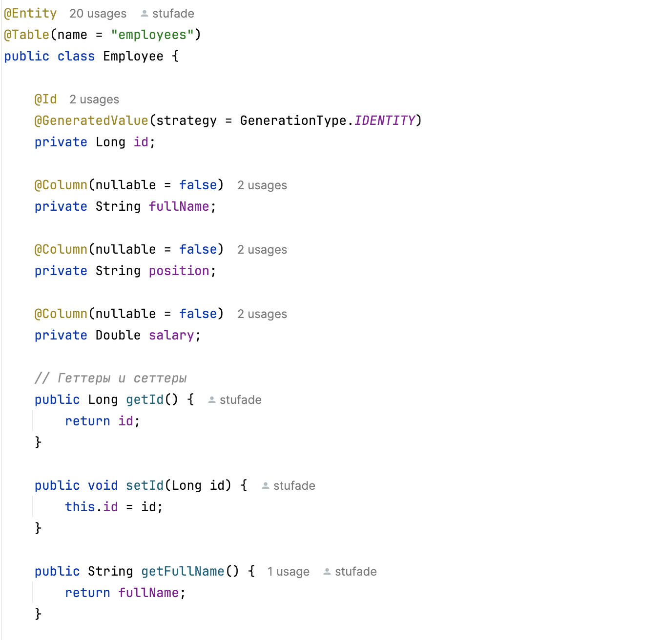
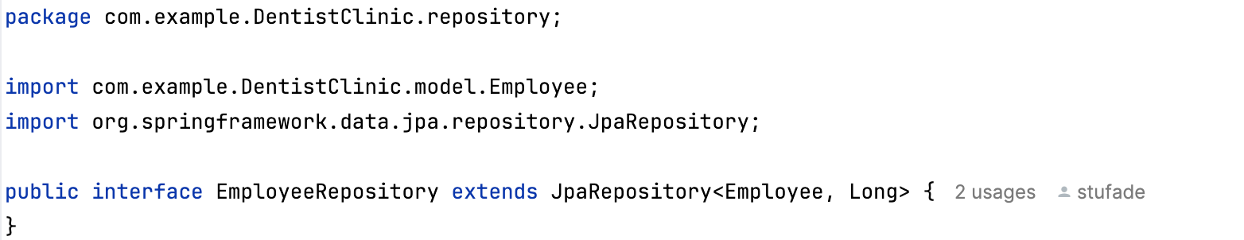
Разработка

Slide 5
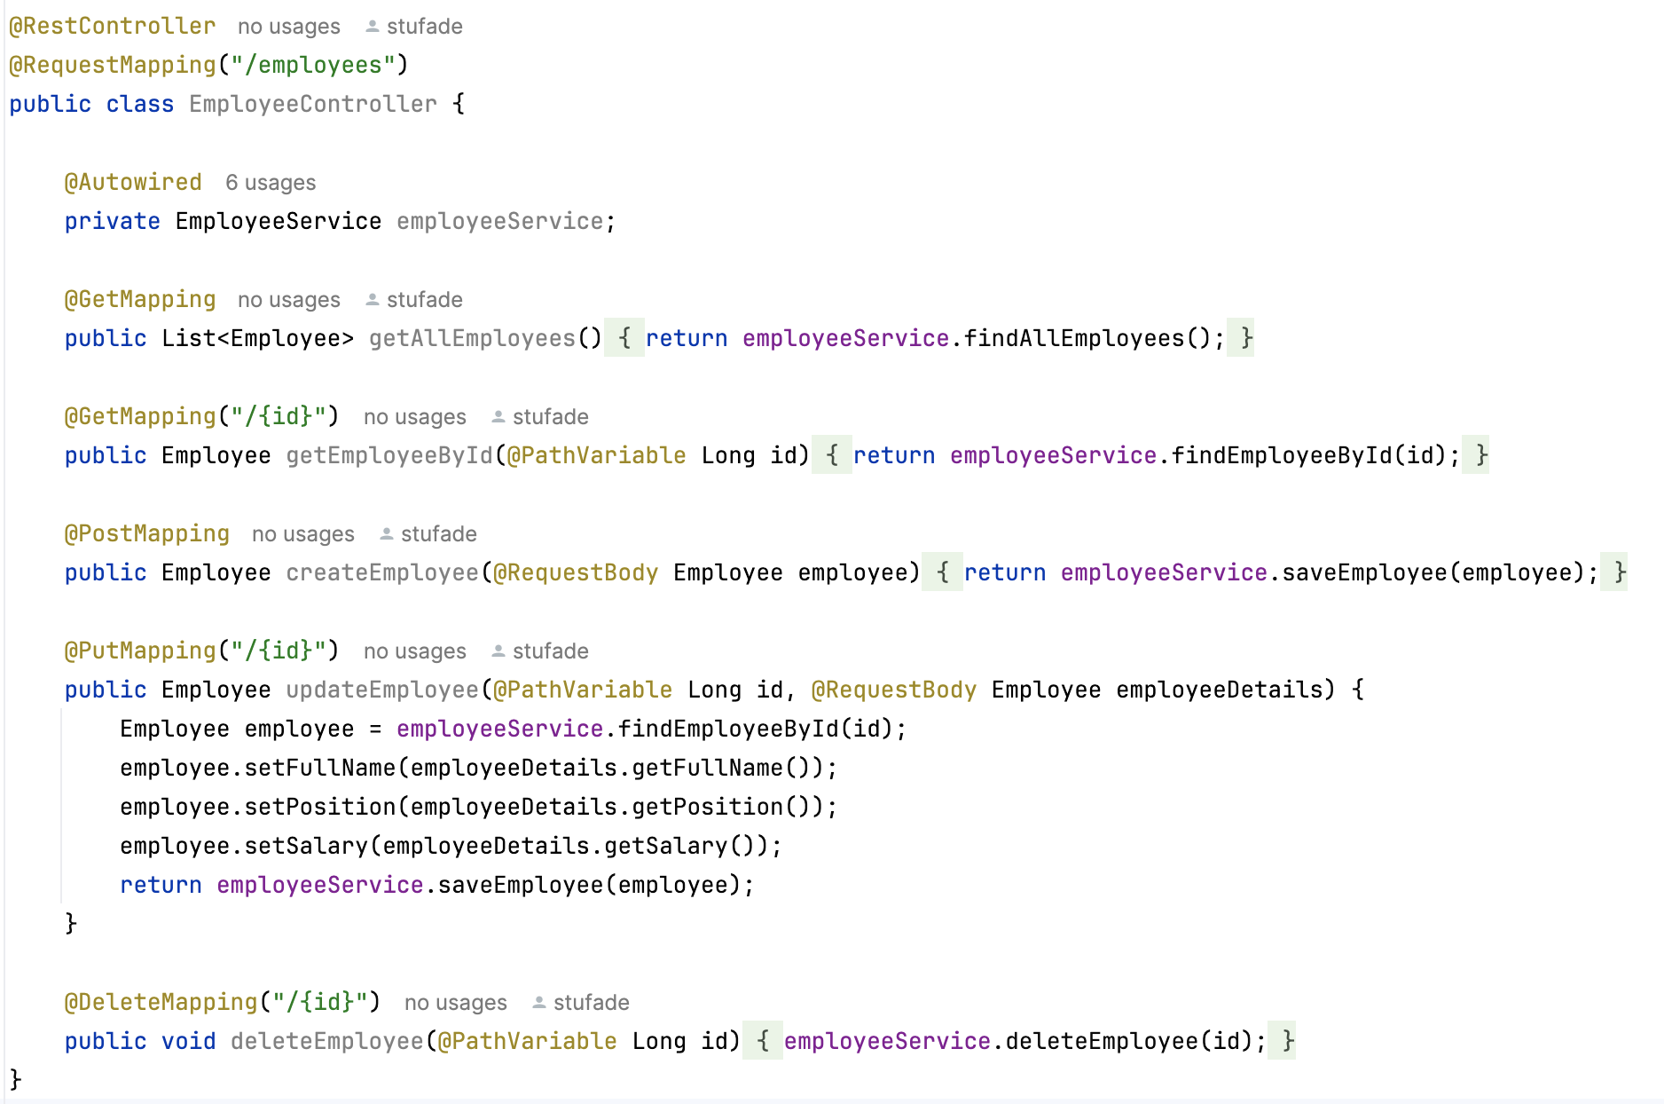
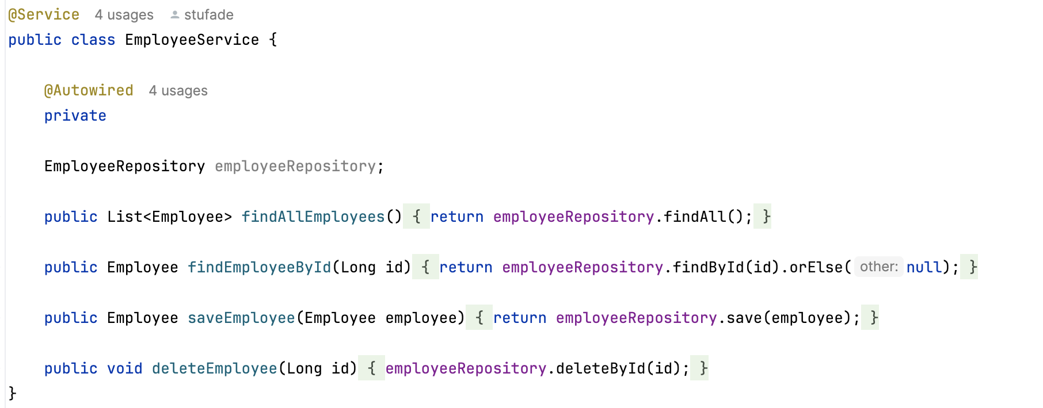
Разработка

Slide 6
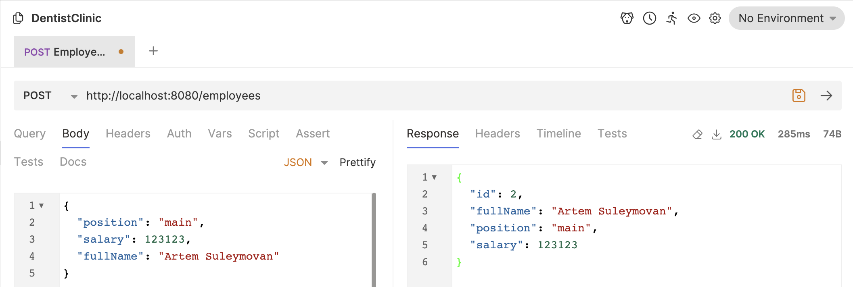
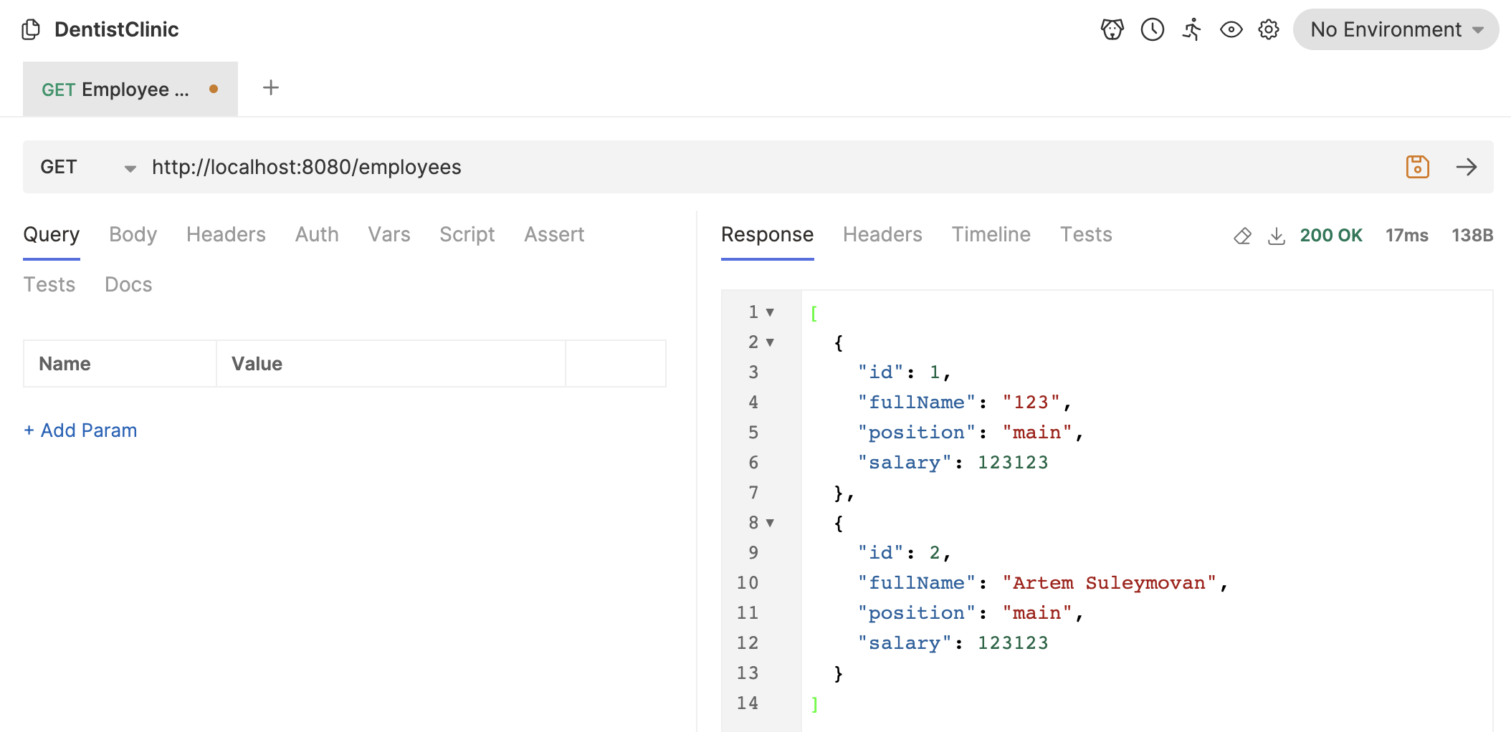
Тестирование

Slide 7
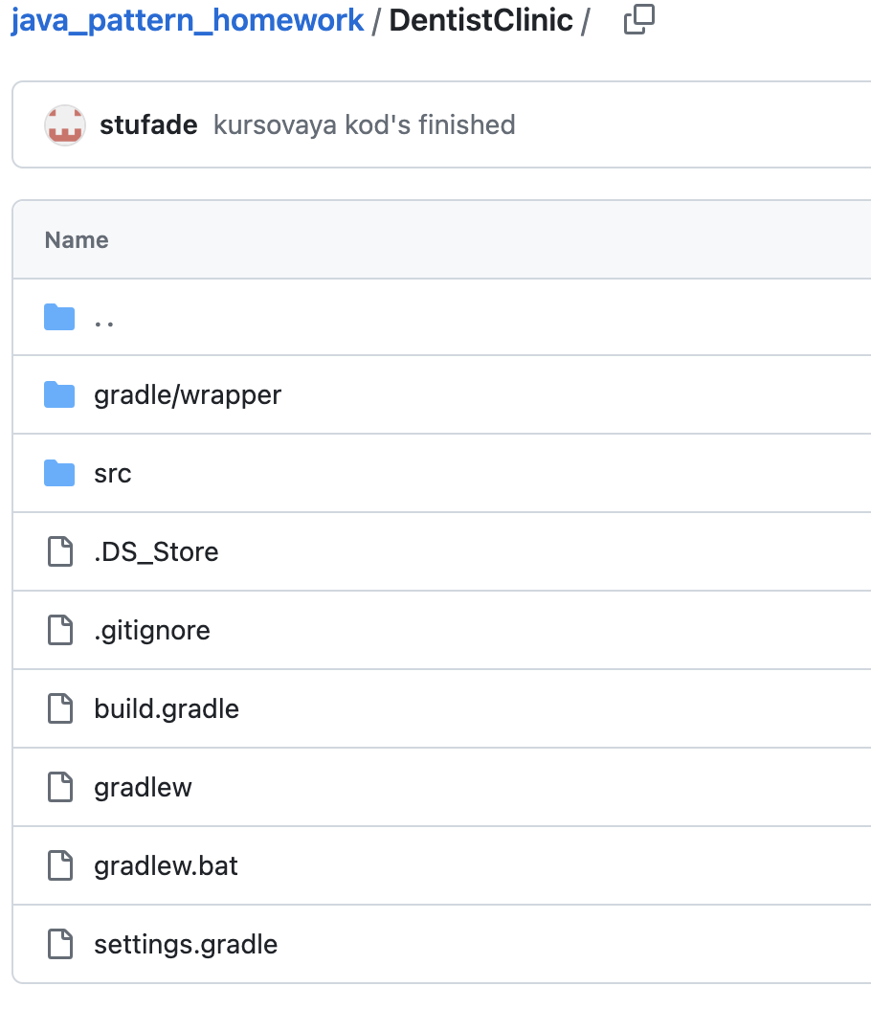
Результаты
Разработано приложение с удобным API;
База данных хорошо спроектирована и легко расширяема.
Исходный код:
https://github.com/stufade/java_pattern_homework/tree/main/DentistClinic

Slide 8
СПАСИБО ЗА ВНИМАНИЕ!

